Slide 1

Shiki-Adapter
Сервис для поиска и просмотра аниме
Арапов Д. С. – klonwar55@mail.ru
Бойченко В. А. - hecsik12@gmail.com
Есин Б. Ю. - arkticboris@mail.ru

Slide 2

Арапов Д. С.
Бойченко В. С.
Есин Б. Ю.
Frontend
Backend
Разработка базы данных
Поддержка
Дизайн
Презентации

Slide 3

Актуальность
Популярность аниме
Трудно искать видео
Не хватает аггрегатора

Slide 4

Задача
Разработать веб-приложение для:
Автоматизации сбора видеоматериалов
Упрощение процесса поиска и просмотра аниме

Slide 5



Анализ рынка

Slide 6
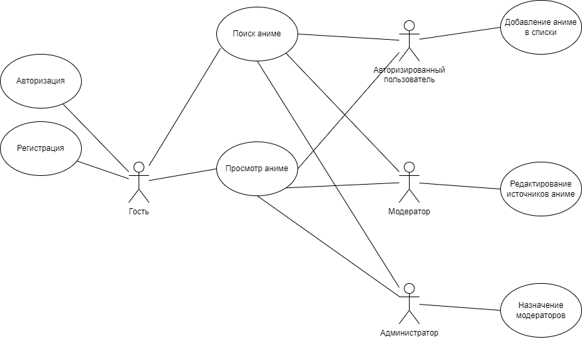
Использование

Slide 7



Frontend
Angular 13
NPM
Typescript

Slide 8


Backend
Spring Boot
Spring Security
Spring Data JPA
Lombok
PostgreSQL

Slide 9
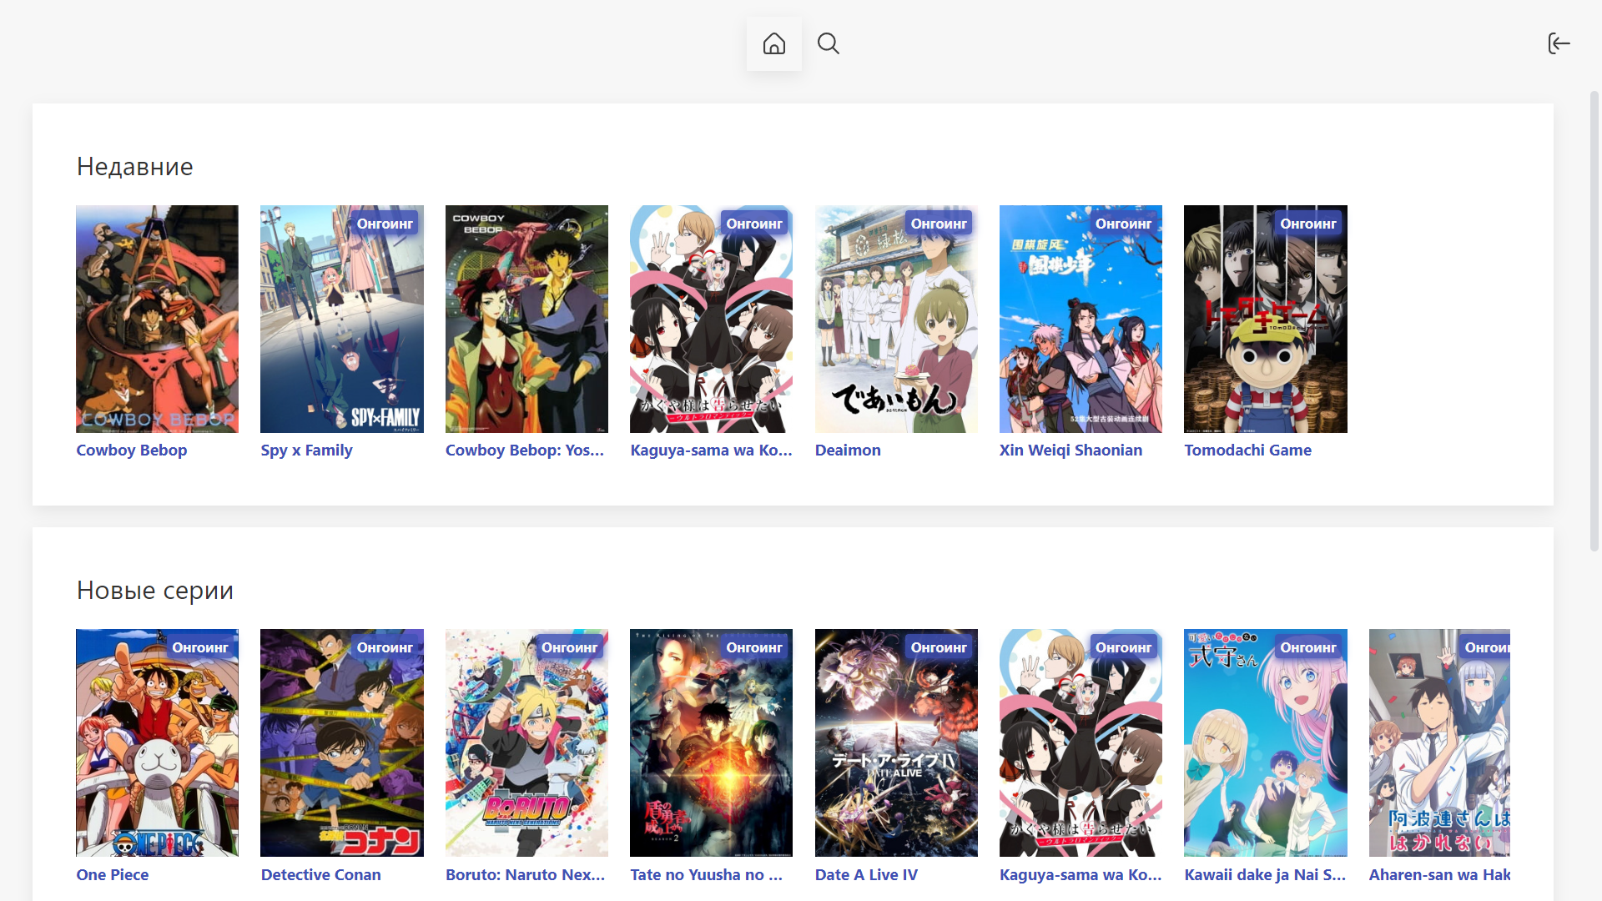

Slide 10
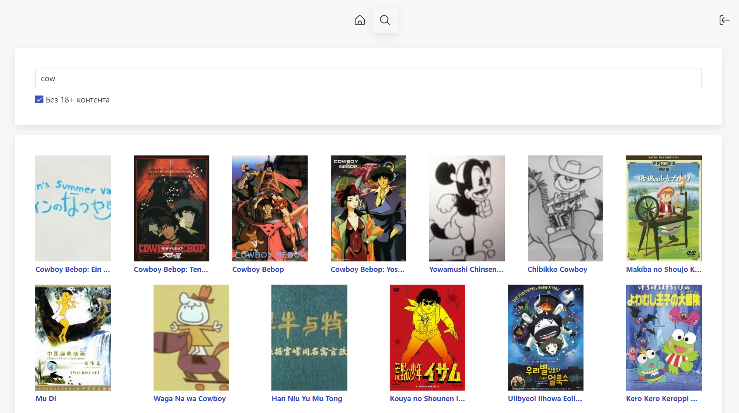

Slide 11
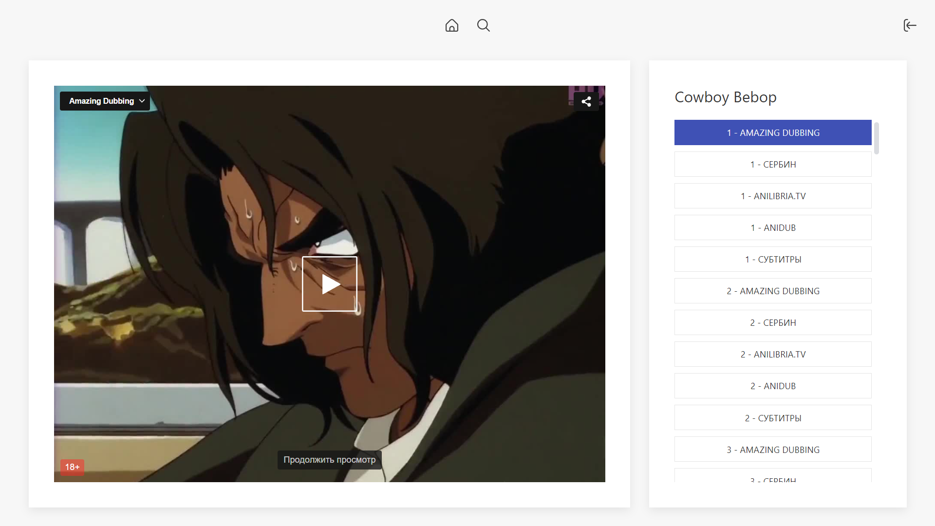

Slide 12
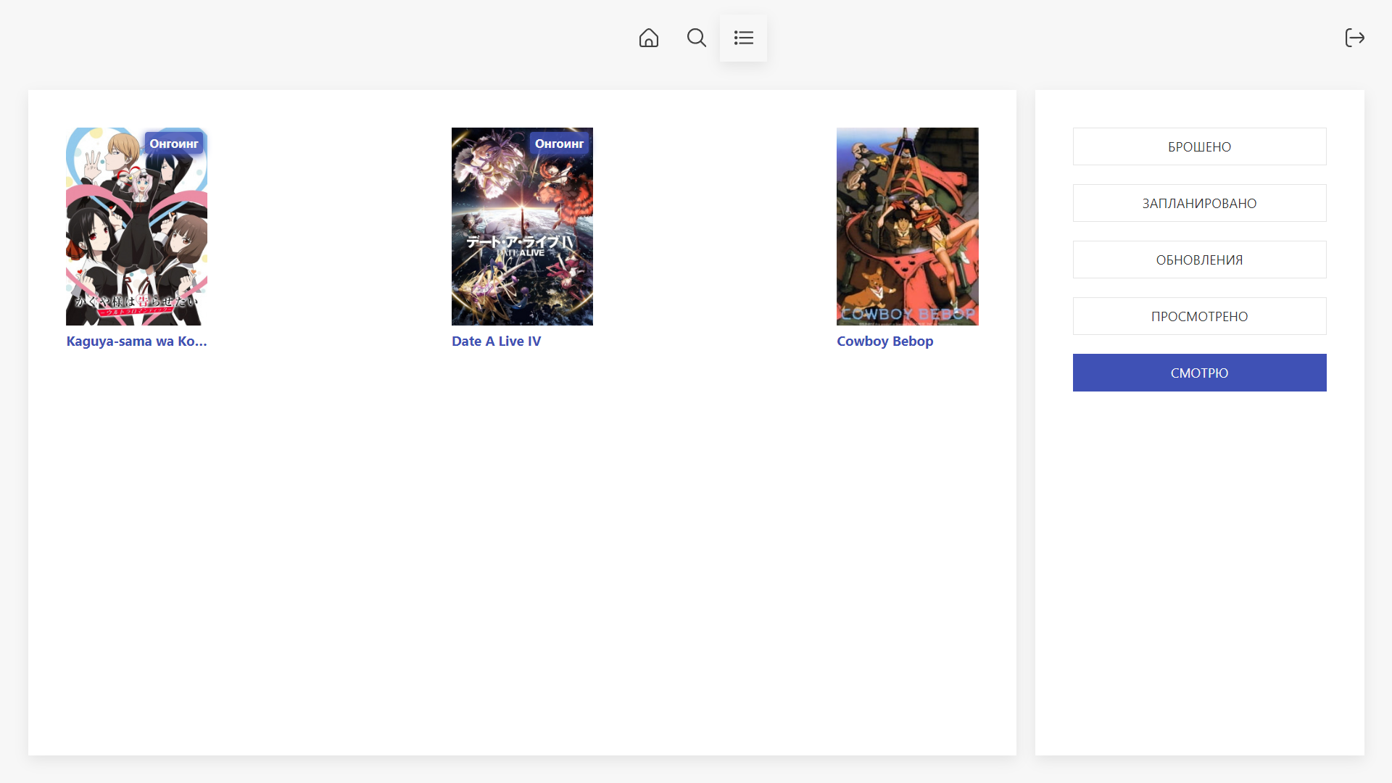

Slide 13
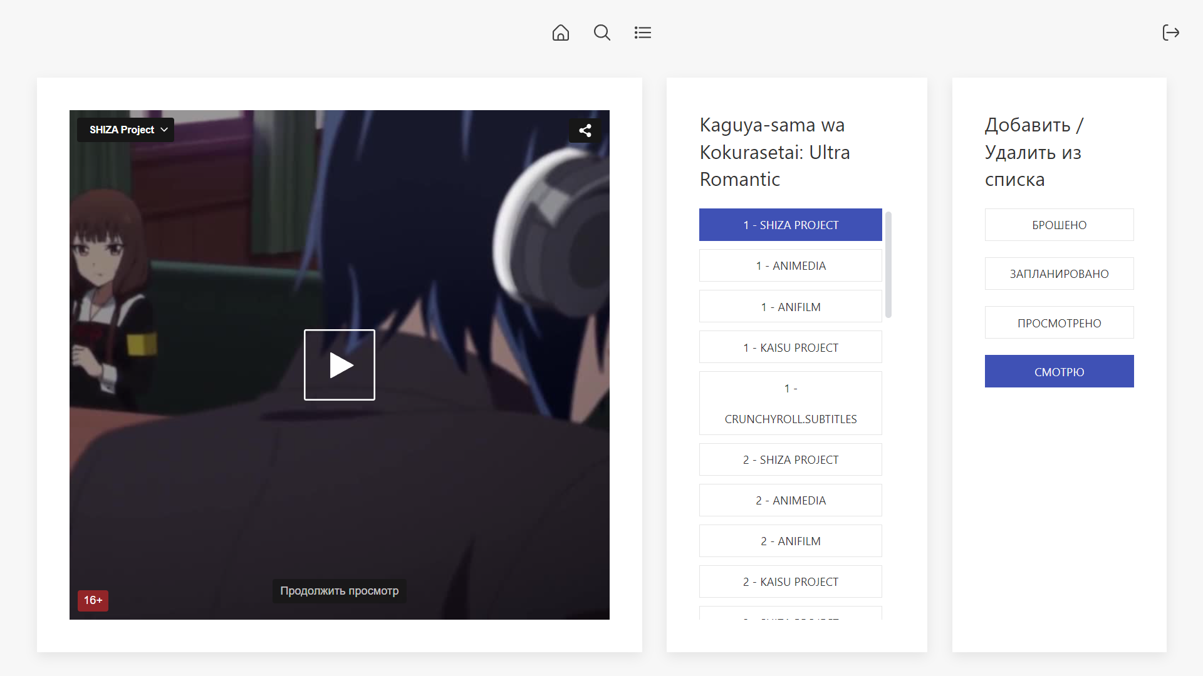

Slide 14
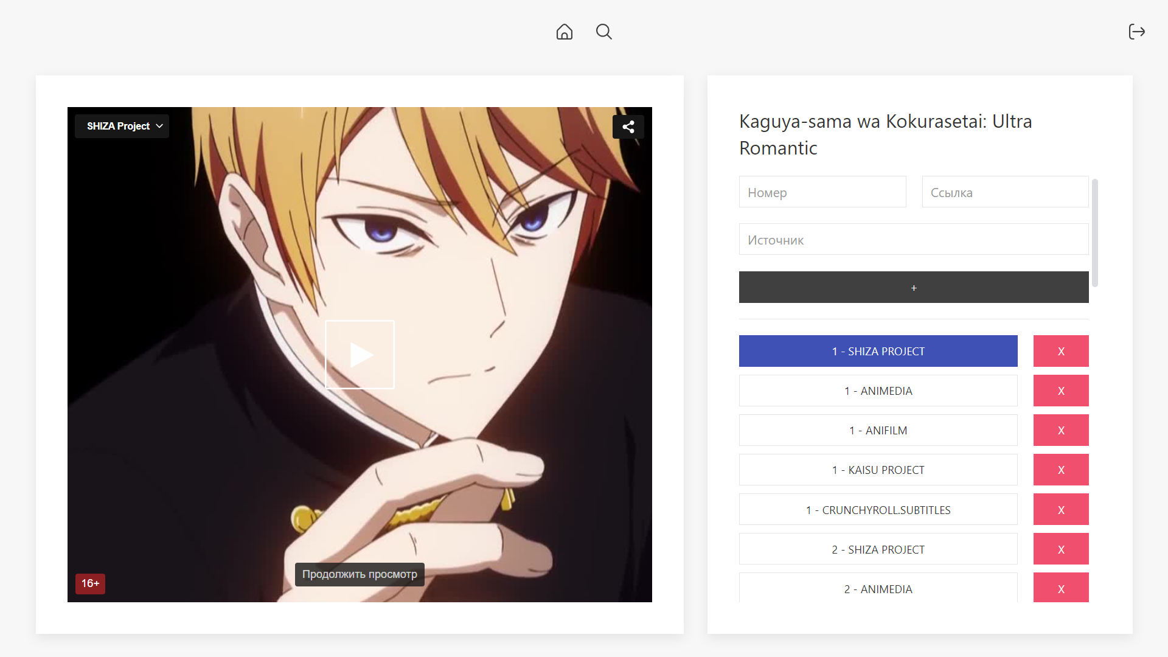

Slide 15
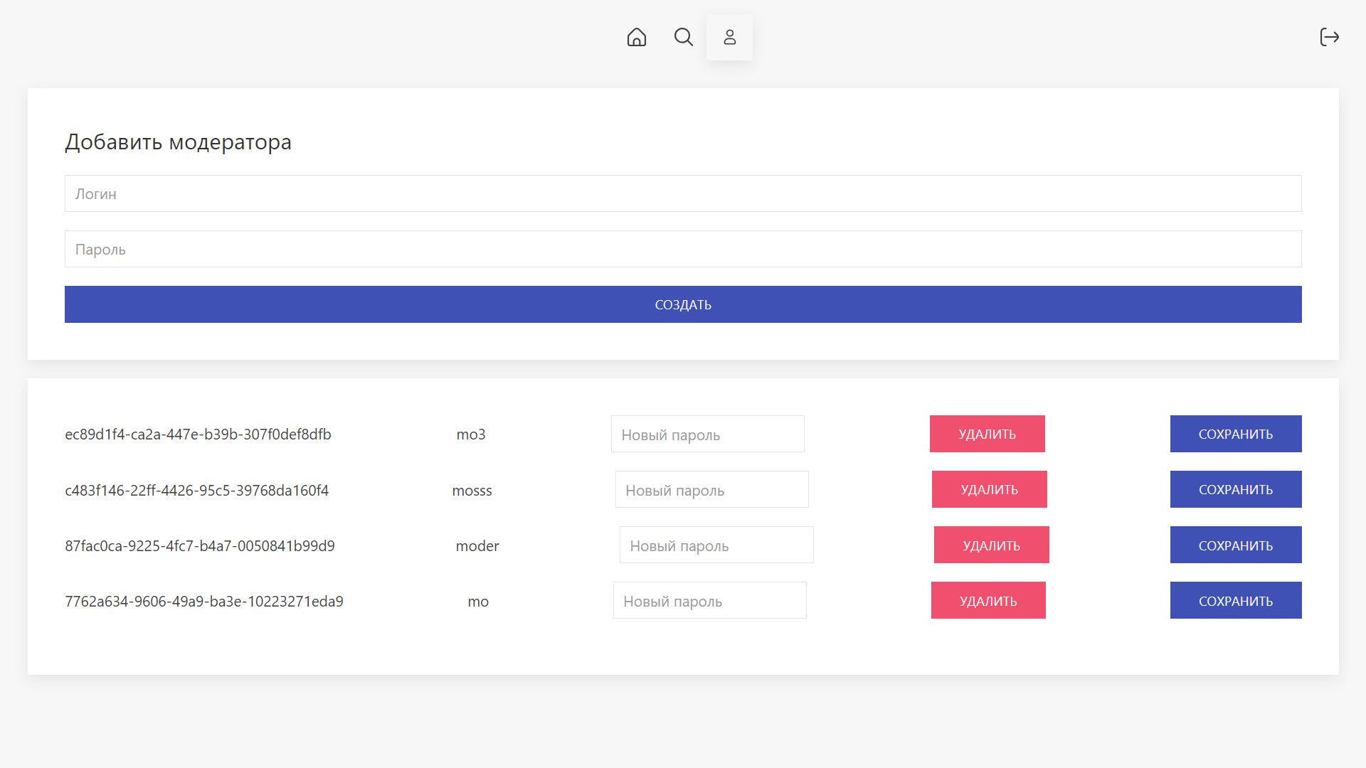

Slide 16

Итог
Разработан веб-сайт, позволяющий искать и просматривать аниме, агрегируемое из открытых источников

Slide 17
Shiki-Adapter
Сервис для поиска и просмотра аниме
Арапов Д. С. – klonwar55@mail.ru
Бойченко В. А. - hecsik12@gmail.com
Есин Б. Ю. - arkticboris@mail.ru

